Slide 1
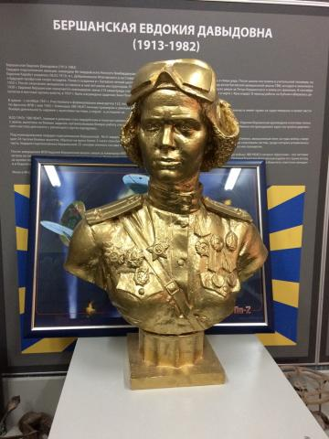
МБОУ ООШ №7 им. Евдокии Бершанской г. Краснодар, ул. Бершанская 372 Телефон: 8961-227-66-48 Сайт: school7@kubannet.ru

Slide 2
«Имени Героя будем достойны»
Разделы:
История о Герои
Собранные поисковым отрядом школы архивные данные о Герои
Патриотическая работа школы

Slide 3
История о Герои

Slide 4
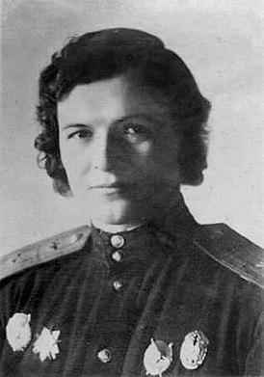
История о Герои
Евдоки́я Давы́довна Бочаро́ва -
(в девичестве Карабу́т, по первому мужу Берша́нская)
6 февраля 1913, Добровольное (Ставропольский край), Российская империя — 16 сентября 1982, Москва, СССР)
Советская лётчица, участник Великой Отечественной войны, командир 46-го гвардейского ночного бомбардировочного полка.

Slide 5
История о Герои
Довоенные годы.
Родилась в селе Добровольное Ставропольского края. Родители погибли в Гражданской войне, воспитывалась в семье дяди Георгия Середы. Окончила среднюю школу № 1 города Благодарного.
В 1931 году поступила в Батайскую школу пилотов. С 1932 по 1939 годы готовила лётчиков в качестве инструктора.
В сентябре 1939 года её назначили командиром авиазвена 218-го авиаотряда специального применения, расположенного в станице Пашковской (ныне микрорайон Краснодара). Избиралась депутатом Краснодарского городского Совета.

Slide 6
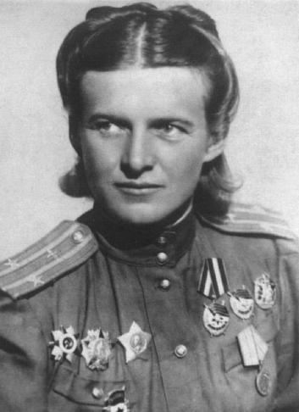
История о Герои
Во время войны.
В ходе Великой Отечественной войны в 28 лет возглавила сформированный женский бомбардировочный полк.
Под её командованием полк сражался до окончания войны. Порой его шутливо называли: «Дунькин полк», с намёком на полностью женский состав и оправдываясь именем командира полка.
Атаки женского полка под предводительством Евдокии Давыдовны были так удачны, стремительны и точны, что немцы прозвали женщин-лётчиц «ночными ведьмами».

Slide 7
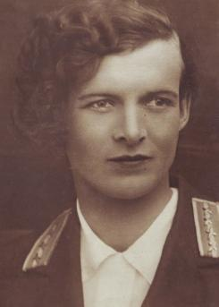
История о Герои
Во время войны.
Позднее был награждён орденом Красного Знамени и орденом Суворова.
23 лётчицы полка были удостоены звания Героя Советского Союза,
2 — Героя России,
1 — Героя Казахстана.
До своего расформирования в октябре 1945 года полк оставался полностью женским, на всех должностях в части служили только женщины.

Slide 8
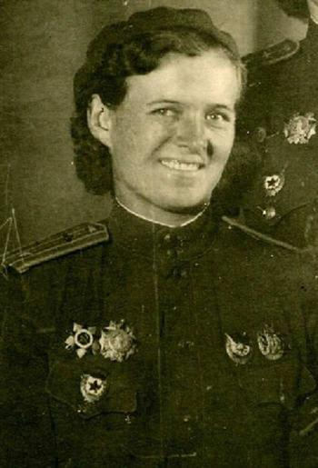
История о Герои
Послевоенные годы.
После войны вместе с мужем переехала в Москву, где работала в комитете советских женщин, а также в комитете ветеранов войны.
Скончалась от инфаркта 16 сентября 1982 года. Похоронена на Новодевичьем кладбище.

Slide 9
История о Герои
Семья.
Вышла замуж за Петра Бершанского, от которого родила сына. Однако брак скоро распался. Под фамилией Бершанская Евдокия Давыдовна прошла всю войну, в ходе которой познакомилась со своим вторым мужем.
Боевые пути 46-го гвардейского и 889-го ночного легкобомбардировочного авиаполка постоянно были рядом, они входили в одну авиадивизию, летали на одинаковых самолётах, располагались часто на соседних аэродромах.
После расформирования полка сыграли свадьбу - Евдокия Бершанская и Константин Бочаров.

Slide 10
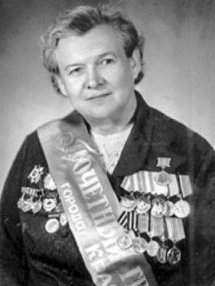
История о Герои
Награды.
2 ордена Красного Знамени
Орден Суворова 3-й степени
Орден Александра Невского
Орден Отечественной войны 2-й степени
Орден «Знак Почёта»
Медаль «В ознаменование 100-летия со дня рождения Владимира Ильича Ленина»
Медаль «За оборону Кавказа»
Медаль «За победу над Германией в Великой Отечественной войне 1941-1945 гг.»
Медаль «Двадцать лет победы в Великой Отечественной войне 1941-1945 гг.»
Медаль «Тридцать лет победы в Великой Отечественной войне 1941-1945 гг.»
Медаль «За освобождение Варшавы»
Медаль «50 лет Вооружённых Сил СССР»
Медаль «60 лет Вооружённых Сил СССР»
Медаль «В память 800-летия Москвы»
Медаль «Активный борец против фашизма» (ГДР)
Евдокия Бершанская — единственная женщина, удостоенная ордена Суворова
В 1975 году Евдокии Бочаровой было присвоено звание почётного гражданина Краснодара

Slide 11
Аэропорт г. Краснодар Памятник «Е.Д. Бершанской»

Slide 12
Собранные поисковым отрядом школы архивные данные о Герое.

Slide 13
Собранные поисковым отрядом школы архивные данные о Герое.
Музейные экспонаты
Фотографии Евдокии Бершанской,
Военные карты местности,
Топливный бак самолета «ночных ведем»,
Военная печатная машинка,
Баян,
Остатки гранат, и орудий,
Военные каски (советские и немецкие),
Фляжки,

Slide 14
Собранные поисковым отрядом школы архивные данные о Герое.
Музейные экспонаты ежегодно пополняют фонд музея.
Поступают новые экспонаты от детей, родителей, ветеранов.
(Фотографии, медали, газетные вырезки)
Доклады и проекты о «ночных ведьмах».
Казаков – наставников.
Археологических находок.
*экспонаты принадлежат к годам ВОВ.

Slide 15
Музей имени Евдокии Бершанской МБОУ ООШ №7

Slide 16
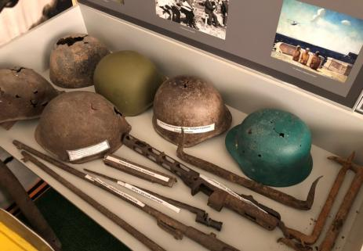
Музейные экспонаты

Slide 17
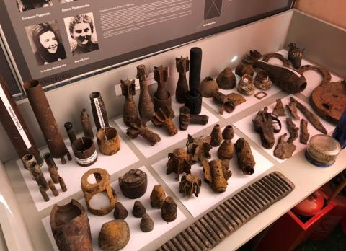
Музейные экспонаты

Slide 18
Патриотическая работа школы.

Slide 19
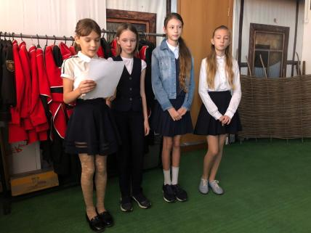
Клуб, поисковой отряд музея
В МБОУ ООШ №7 им. Ев. Бершанской функционирует отряд школьников «Память в лицах»
Основная деятельность данного отряда заключается в проведении экскурсий, сохранение музейных экспонатов, посещение ветеранов, подготовка к мероприятиям.

Slide 20
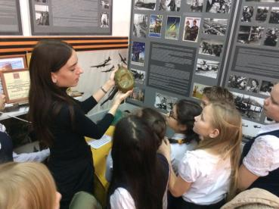
Экскурсионная работа в музее
В школьном музее проводятся экскурсии в первую очередь для учащихся МБОУ ООШ №7
Существует единый еженедельный экскурсионный день – среда
Школа сотрудничает и принимает гостей со всех школ города и края, например, школа 14, 70, 60.
В рамках «Месячника патриотизма» проводятся открытые экскурсии для гостей и ветеранов.

Slide 21
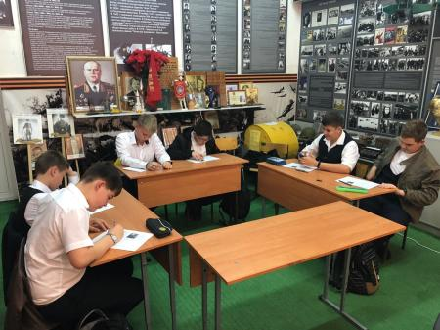
Мероприятия, организуемые музеем
Внеурочная деятельность
Лекции посвященные ВОВ
«Круглые столы»
Встречи с ветеранами
Экскурсии по городу к памятным местам ВОВ

Slide 22
Мероприятия, организуемые музеем

Slide 23
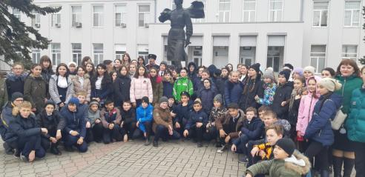
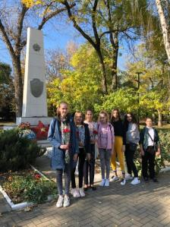
Шефство над местными объектами
Международный (Пашковский) аэропорт Краснодар имени Екатерины II
Пашковский сквер Казачьей Славы (на площади)

Slide 24
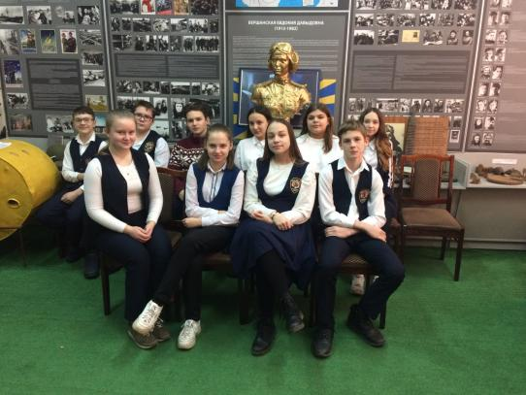
Обучающиеся, принимающие активное участие в деятельности музея
Ученики классов казачьей направленности – 6 к, 7 к, 8 к

Slide 25
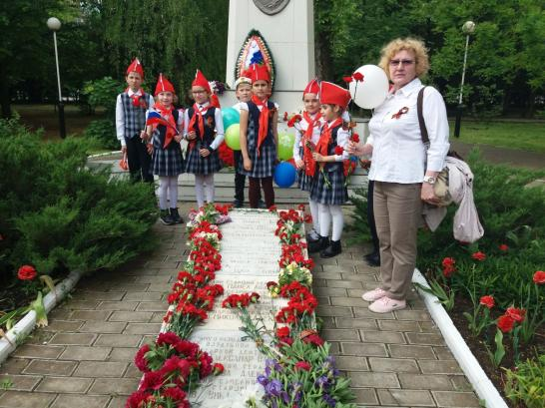
Обучающиеся, принимающие активное участие в деятельности музея
Юные Жуковцы – 3а, 6а

Slide 26
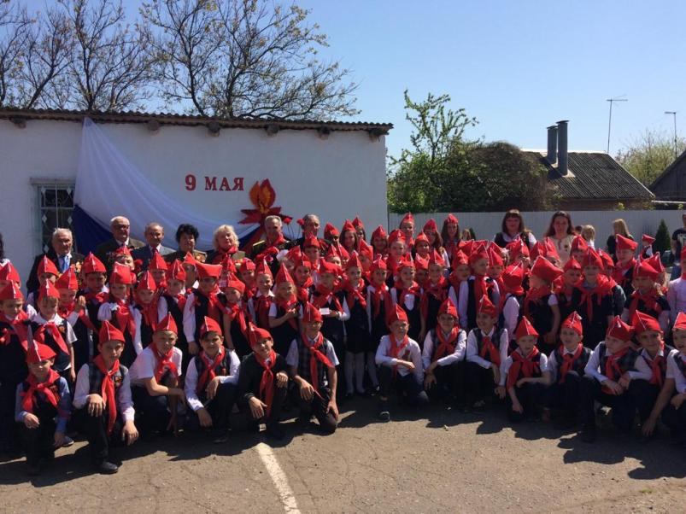
СПАСИБО ЗА ВНИМАНИЕ!

